Slide 1
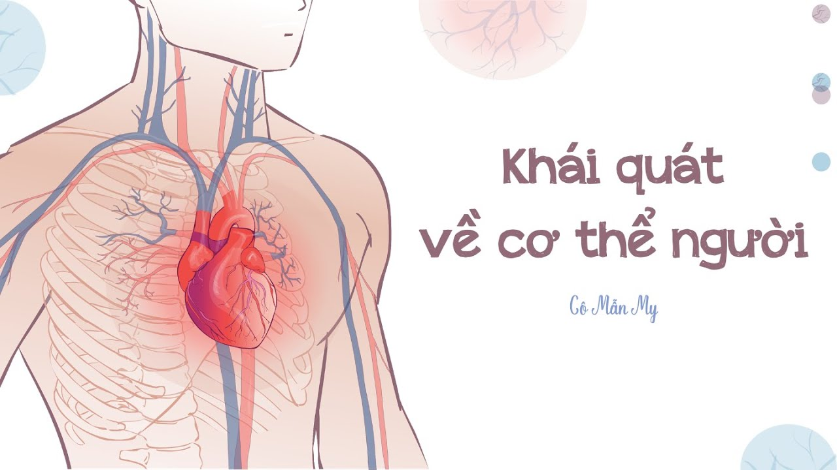
BÀI 30: KHÁI QUÁT VỀ CƠ THỂ NGƯỜI

Slide 2
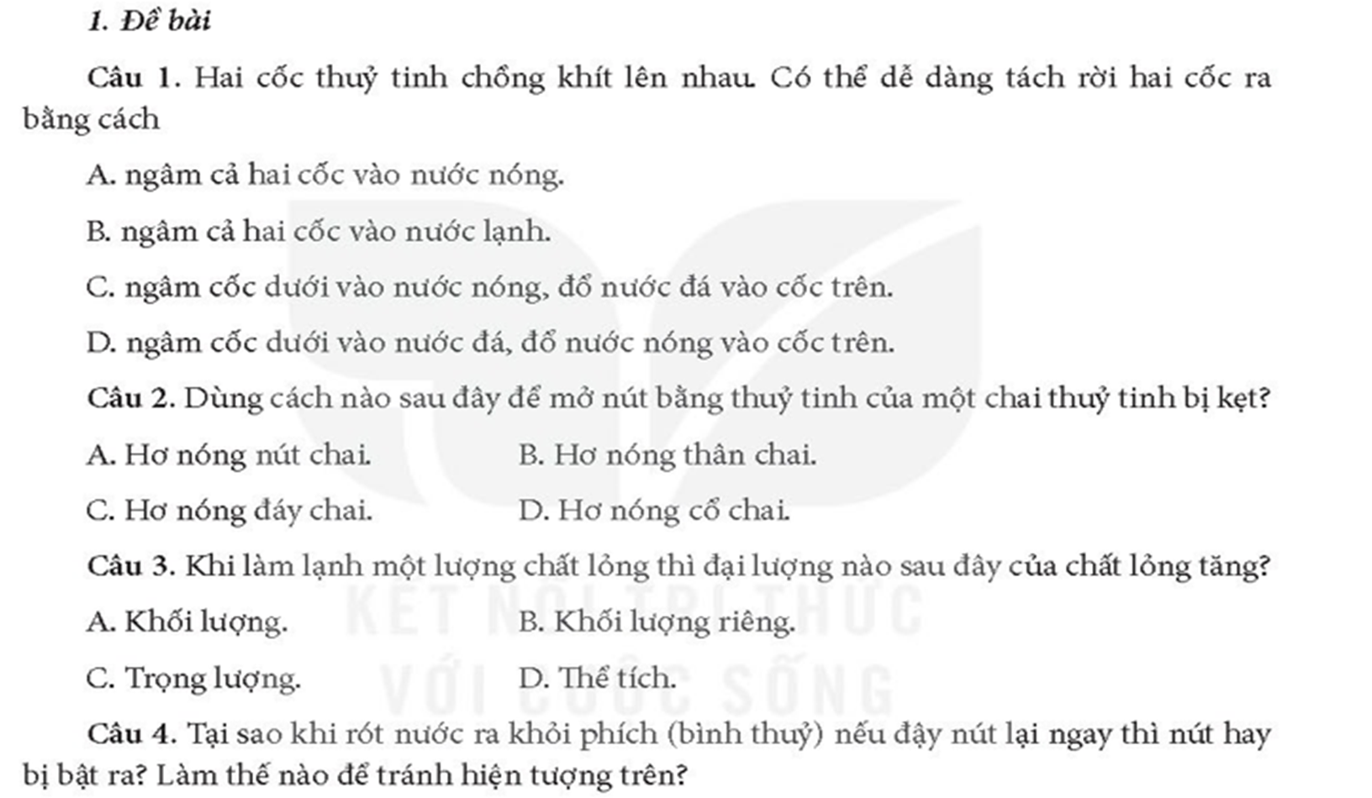

Slide 3
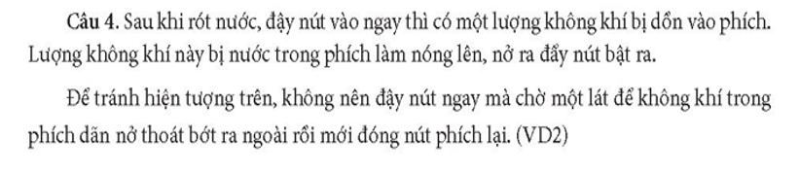

Slide 4


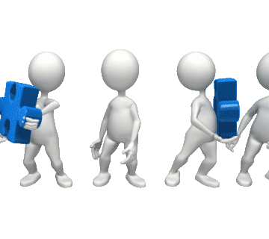
15
00
01
02
03
04
05
06
07
08
09
10
11
12
13
14
Tại sao khi xây cầu, thông thường một đầu cầu người ta cho gối lên các con lăn?
1

Slide 5
00
01
02
03
04
05
06
07
08
09
10
11
12
13
14
15
Khi nhúng quả bóng bàn bị móp vào trong nước nóng, nó sẽ phồng trở lại. Vì sao như vậy?
3

Slide 6
00
01
02
03
04
05
06
07
08
09
10
11
12
13
14
15
Hộp quẹt ga khi còn đầy ga trong quẹt nếu đem phơi nắng thì sẽ dễ bị nổ. Giải thích tại sao?
4

Slide 7
00
01
02
03
04
05
06
07
08
09
10
11
12
13
14
15
Bánh xe đạp khi bơm căng, nếu để ngoài trưa nắng sẽ dễ bị nổ. Giải thích tại sao?
5

Slide 8
00
01
02
03
04
05
06
07
08
09
10
11
12
13
14
15
Điền từ thích hợp ( nóng lên, nhẹ đi, nở ra)vào chỗ trống: Các khối hơi nước bốc lên từ mặt biển, sông, hồ bị ánh nắng mặt trời chiếu vào nên.............., ………….., ………… và bay lên tạo thành mây.
6

Slide 9
00
01
02
03
04
05
06
07
08
09
10
11
12
13
14
15
Tại sao chỗ tiếp nối của hai thanh ray đường sắt lại có một khe hở?
7

Slide 10
00
01
02
03
04
05
06
07
08
09
10
11
12
13
14
15
Có một băng kép được làm từ 2 kim loại là đồng và sắt (đồng nở vì nhiệt nhiều hơn sắt). Khi nung nóng, băng kép sẽ như thế nào?
8

Slide 11
00
01
02
03
04
05
06
07
08
09
10
11
12
13
14
15
Tại sao gạch lát ở vỉa hè có khoảng cách giữa các viên gạch lớn hơn so với các viên gạch được lát trong nhà?
9

Slide 12
00
01
02
03
04
05
06
07
08
09
10
11
12
13
14
15
Hai cốc thủy tinh chồng lên nhau bị khít lại. Muốn tách rời hai cốc ta làm cách nào sau đây?
10

Slide 13

NHANH NHƯ CHỚP
Để tránh tác hại của sự dãn nở vì nhiệt.
Vì nước nóng làm cho khí trong quả bóng nở ra.
Vì khi phơi nắng, nhiệt độ tăng, ga ở dạng lỏng sẽ tăng thể tích làm hộp quẹt bị nổ.
Nhiệt độ tăng làm cho không khí trong ruột bánh xe nở ra.
Nóng lên, nở ra, nhẹ đi.
Vì khi nhiệt độ tăng thanh ray sẽ dài ra có chỗ giãn nở.
Cong về phía sắt.
Vì ngoài trời thời tiết rất nóng, phải chừa khoảng cách để có sự dãn nở giữa các viên gạch.
Ngâm cốc ở dưới vào nước nóng, đồng thời đổ nước lạnh vào cốc ở trên.

Slide 14
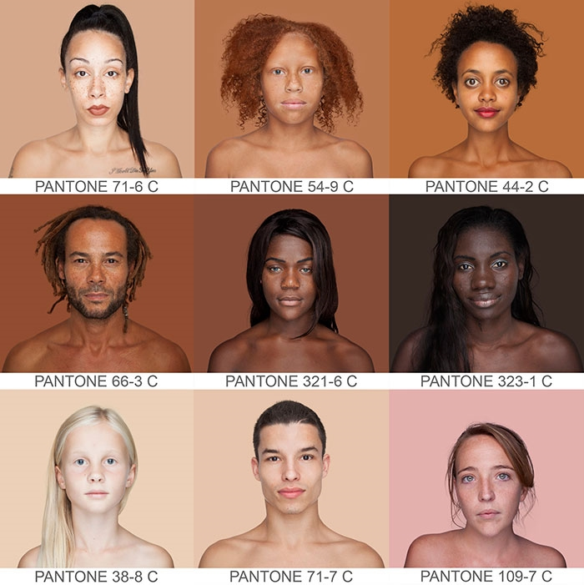
Mỗi người đều có những đặc điểm riêng để phân biệt với người khác như màu da, chiều cao, nhóm máu,… Ngoài sự khác nhau đó, cấu tạo cơ thể người có những đặc điểm chung nào?

Slide 15
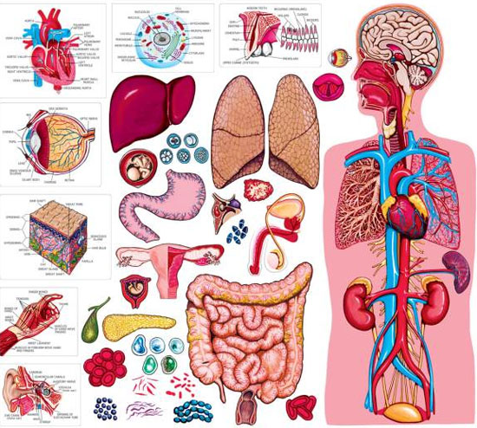
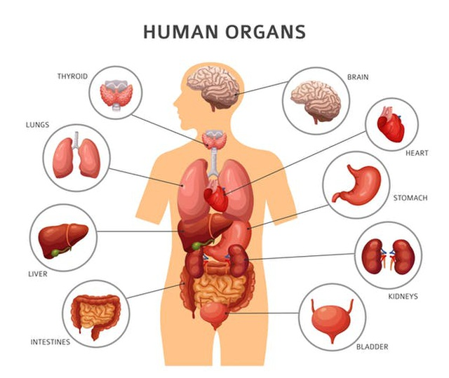
Tiết 92- BÀI 30: KHÁI QUÁT VỀ CƠ THỂ NGƯỜI

Slide 16
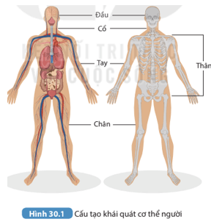
- GV yêu cầu HS quan sát hình 30.1 trả lời câu hỏi:
I. Khái quát về cơ thể người
Cơ thể người có cấu tạo gồm các phần nào?

Slide 17
I. Khái quát về cơ thể người
Cơ thể người bao gồm các phần: đầu, cổ, thân, hai tay và hai chân.
- Toàn bộ cơ thể được bao bọc bên ngoài bởi một lớp da, dưới da là lớp mỡ, dưới lớp mỡ là cơ và xương.


Slide 18
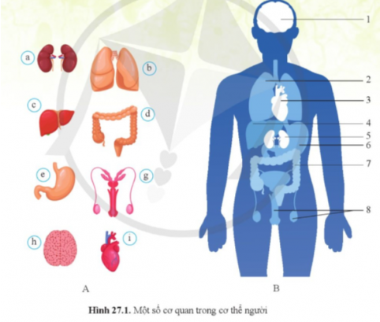
Dựa vào video, bảng 30.1 SGK và hình 27.1 nêu tên các hệ cơ quan trong cơ thể?

Slide 19

VIDEO GIỚI THIỆU VỀ CẤU TẠO CƠ THỂ NGƯỜI

Slide 20
II. Vai trò của các cơ quan và hệ cơ quan trong cơ thể người
- Các hệ cơ quan trong cơ thể người gồm: hệ vận động, hệ tuần hoàn, hệ hô hấp, hệ tiêu hóa, hệ bài tiết, hệ thần kinh và các giác quan, hệ nội tiết, hệ sinh dục.


Slide 21
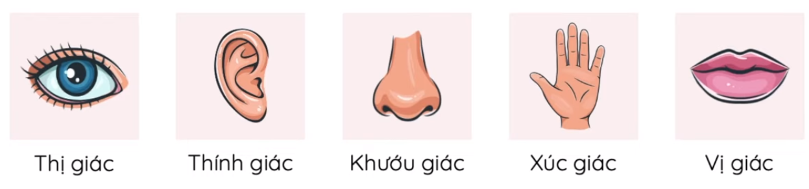

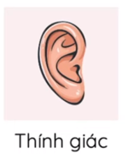
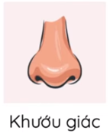
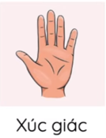


Slide 22
II. Vai trò của các cơ quan và hệ cơ quan trong cơ
thể người
- GV chia lớp thành 4 nhóm, hoạt động trong vòng 3 phút. Hoàn thành phiếu học tập sau ( phiếu học tập số 1).

Slide 23

Cơ quan/ Hệ cơ quan | Các cơ quan trong từng hệ cơ quan | Vai trò chính trong cơ thể
Hệ vận động
Hệ tuần hoàn
Hệ hô hấp
Hệ tiêu hóa
Hệ bài tiết
Hệ thần kinh
Các giác quan
Hệ nội tiết
Hệ sinh dục

Slide 24
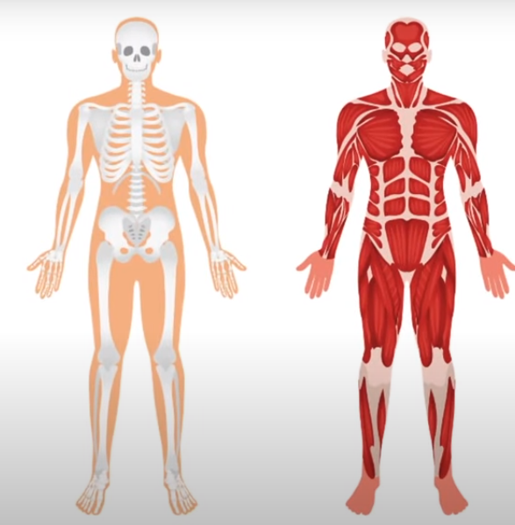
Cơ quan/ Hệ cơ quan | Các cơ quan trong từng hệ cơ quan | Vai trò chính trong cơ thể
Hệ vận động
- Định hình cơ thể, bảo vệ nội quan, giúp cơ thể cử động và di chuyển
Cơ, xương, khớp

Slide 25
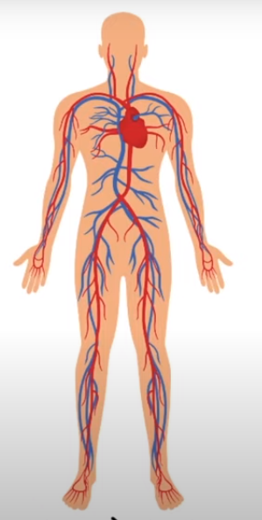
Cơ quan/ Hệ cơ quan | Các cơ quan trong từng hệ cơ quan | Vai trò chính trong cơ thể
Hệ tuần hoàn
Vận chuyển chất dinh dưỡng, oxygen, hormone,…đến các tế bào và vận chuyển các chất thải từ tế bào đến các cơ quan bài tiết để thải ra ngoài
Tim và mạch máu

Slide 26
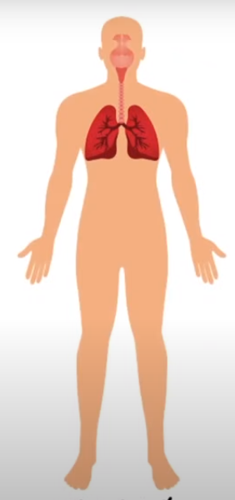
Cơ quan/ Hệ cơ quan | Các cơ quan trong từng hệ cơ quan | Vai trò chính trong cơ thể
Hệ hô hấp
Đường dẫn khí (mũi, họng, thanh quản, khí quản, phế quản) và hai lá phổi
Giúp cơ thể lấy khí oxygen từ môi trường và thải khí carbon dioxide ra khỏi cơ thể

Slide 27
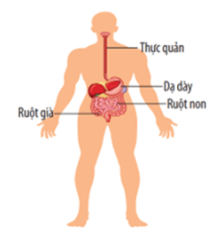
Cơ quan/ Hệ cơ quan | Các cơ quan trong từng hệ cơ quan | Vai trò chính trong cơ thể
Hệ tiêu hóa
Ống tiêu hóa (miệng, thực quản, dạ dày, ruột non, ruột già, hậu môn) và các tuyến tiêu hóa( tuyến gan, tuyến tuỵ, tuyến ruột, tuyến nước bọt, tuyến vị)
Biến đổi thức ăn thành các chất dinh dưỡng mà cơ thể hấp thụ được và thải chất bã ra ngoài

Slide 28
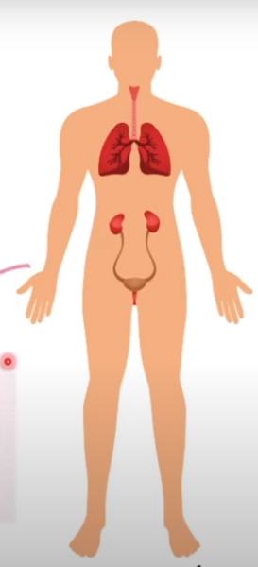
Cơ quan/ Hệ cơ quan | Các cơ quan trong từng hệ cơ quan | Vai trò chính trong cơ thể
Hệ bài tiết
Lọc các chất thải có hại cho cơ thể từ máu và thải ra môi trường.
Phổi, thận, da
Thận
Niệu quản
Bàng quang

Slide 29
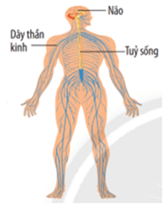
Cơ quan/ Hệ cơ quan | Các cơ quan trong từng hệ cơ quan | Vai trò chính trong cơ thể
Hệ thần kinh
+ Thần kinh trung ương: Não, tủy sống,
+ Thần kinh ngoại biên: dây thần kinh, hạch thần kinh
Thu nhận các kích thích từ môi trường, điều khiển, điều hòa hoạt động của các cơ quan, giúp cho cơ thể thích nghi với môi trường

Slide 30
Cơ quan/ Hệ cơ quan | Các cơ quan trong từng hệ cơ quan | Vai trò chính trong cơ thể
Các giác quan
Giúp cơ thể nhận biết được các vật và thu nhận âm thanh

Slide 31
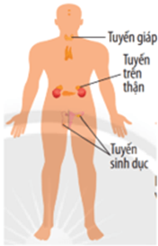
Cơ quan/ Hệ cơ quan | Các cơ quan trong từng hệ cơ quan | Vai trò chính trong cơ thể
Hệ nội tiết
Điều hòa hoạt động của các cơ quan trong cơ thể thông qua việc tiết một số loại hormone tác động đến cơ quan nhất định
Tuyến yên, tuyến giáp, tuyến tụy, tuyến trên thận, tuyến sinh dục,…

Slide 32
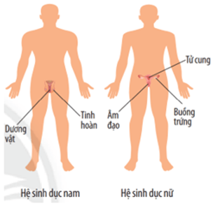
Cơ quan/ Hệ cơ quan | Các cơ quan trong từng hệ cơ quan | Vai trò chính trong cơ thể
Hệ sinh dục
Giúp cơ thể sinh sản, duy trì nòi giống
Ở nam: tinh hoàn, ống dẫn tinh, túi tinh, dương vật,…
Ở nữ: buồng trứng, ống dẫn trứng, tử cung,âm đạo,…

Slide 33
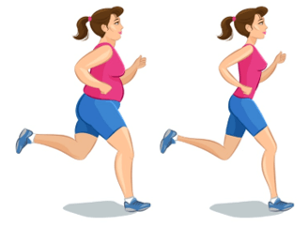
II. Vai trò của các cơ quan và hệ cơ quan trong cơ thể người
- Các hệ cơ quan trong cơ thể người gồm: hệ vận động, hệ tuần hoàn, hệ hô hấp, hệ tiêu hóa, hệ bài tiết, hệ thần kinh và các giác quan, hệ nội tiết, hệ sinh dục.
- Mỗi cơ quan, hệ cơ quan có một vai trò nhất định và có mối liên quan chặt chẽ với các cơ quan, hệ cơ quan khác, phối hợp với nhau để thực hiện các chức năng sống của cơ thể.

+ Ví dụ: Khi chạy, hệ vận động (cơ và xương) hoạt động với cường độ mạnh kéo theo các cơ quan, hệ cơ quan khác cũng tăng cường hoạt động để phối hợp: tim đập nhanh và mạnh hơn, mạch máu dãn, thở nhanh và sâu hơn, mồ hôi tiết nhiều hơn,… Sự phối hợp của các cơ quan, hệ cơ quan được điều khiển bởi hệ thần kinh.

Slide 34
Cơ quan/ Hệ cơ quan | Các cơ quan trong từng hệ cơ quan | Vai trò chính trong cơ thể
Hệ vận động | Cơ, xương, khớp | Định hình cơ thể, bảo vệ nội quan, giúp cơ thể cử động và di chuyển
Hệ tuần hoàn | Tim và mạch máu | Vận chuyển chất dinh dưỡng, oxygen, hormone,…đến các tế bào và vận chuyển các chất thải từ tế bào đến các cơ quan bài tiết để thải ra ngoài
Hệ hô hấp | Đường dẫn khí (mũi, họng, thanh quản, khí quản, phế quản) và hai lá phổi | Giúp cơ thể lấy khí oxygen từ môi trường và thải khí carbon dioxide ra khỏi cơ thể
Hệ tiêu hóa | Ống tiêu hóa (miệng, thực quản, dạ dày, ruột non, ruột già, hậu môn) và các tuyến tiêu hóa | Biến đổi thức ăn thành các chất dinh dưỡng mà cơ thể hấp thụ được và thải chất bã ra ngoài
Hệ bài tiết | Phổi, thận, da | Lọc các chất thải có hại cho cơ thể từ máu và thải ra môi trường.
Hệ thần kinh | Não, tủy sống, dây thần kinh, hạch thần kinh | Thu nhận các kích thích từ môi trường, điều khiển, điều hòa hoạt động của các cơ quan, giúp cho cơ thể thích nghi với môi trường
Các giác quan | Thị giác, thính giác,… | Giúp cơ thể nhận biết được các vật và thu nhận âm thanh
Hệ nội tiết | Tuyến yên, tuyến giáp, tuyến tụy, tuyến trên thận, tuyến sinh dục,… | Điều hòa hoạt động của các cơ quan trong cơ thể thông qua việc tiết một số loại hormone tác động đến cơ quan nhất định
Hệ sinh dục | Ở nam: tinh hoàn, ống dẫn tinh, túi tinh, dương vật,… Ở nữ: buồng trứng, ống dẫn trứng, tử cung, âm đạo,… | Giúp cơ thể sinh sản, duy trì nòi giống

Slide 35
Cơ quan/ Hệ cơ quan | Các cơ quan trong từng hệ cơ quan | Vai trò chính trong cơ thể
Hệ vận động | Cơ, xương, khớp | Định hình cơ thể, bảo vệ nội quan, giúp cơ thể cử động và di chuyển
Hệ tuần hoàn | Tim và mạch máu | Vận chuyển chất dinh dưỡng, oxygen, hormone,… đến các tế bào và vận chuyển chất thải từ tế bào đến các cơ quan bài tiết để thải ra ngoài
Hệ hô hấp | Đường dẫn khí (mũi, họng, thanh quản, khí quản, phế quản) và hai lá phổi | Giúp cơ thể lấy khí oxygen từ môi trường và thải khí carbon dioxide ra khỏi cơ thể
Hệ tiêu hóa | Ống tiêu hóa (miệng, thực quản, dạ dày, ruột non, ruột già, hậu môn) và các tuyến tiêu hóa | Biến đổi thức ăn thành các chất dinh dưỡng mà cơ thể hấp thụ được và loại chất thải ra khởi cơ thể
Hệ bài tiết | Phổi, thận, da | Lọc các chất thải có hại cho cơ thể từ máu và thải ra môi trường.

Slide 36
Hệ thần kinh | Não, tủy sống, dây thần kinh, hạch thần kinh | Thu nhận các kích thích từ môi trường, điều khiển, điều hòa hoạt động của các cơ quan, giúp cho cơ thể thích nghi với môi trường
Các giác quan | Thị giác, thính giác,… | Giúp cơ thể nhận biết được các vật và thu nhận âm thanh
Hệ nội tiết | Tuyến yên, tuyến giáp, tuyến tụy, tuyến trên thận, tuyến sinh dục,… | Điều hòa hoạt động của các cơ quan trong cơ thể thông qua việc tiết một số loại hormone tác động đến cơ quan nhất định
Hệ sinh dục | Ở nam: tinh hoàn, ống dẫn tinh, túi tinh, dương vật,… Ở nữ: buồng trứng, ống dẫn trứng, tử cung, âm đạo,… | Giúp cơ thể sinh sản, duy trì nòi giống

Slide 37
Luyện tập
GV yêu cầu HS vẽ sơ đồ tư duy khái quát về cơ thể người

Slide 38
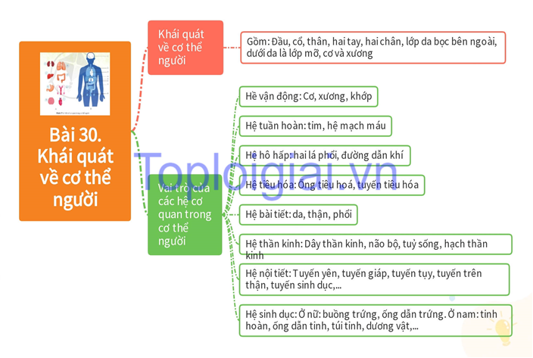

Slide 39
Bài 1: Khoanh tròn vào đáp án đúng trước ý trả lời đúng trong câu sau:
Câu 1. Thanh quản là một bộ phận của
A. Hệ hô hấp B. Hệ tiêu hóa C. Hệ bài tiết D. Hệ sinh dục
Câu 2. Các cơ quan trong hệ hô hấp là
A. Phổi và thực quản. B. Đường dẫn khí và thực quản
C. Thực quản, đường dẫn khí và phổi. D. Phổi và đường dẫn khí.
Câu 3. Hệ vận động bao gồm các bộ phận là
A. Xương và cơ. B. Xương và mạch máu.
C. Tim, phổi và các cơ. D. Tất cả A, B, C đều sai.

Slide 40
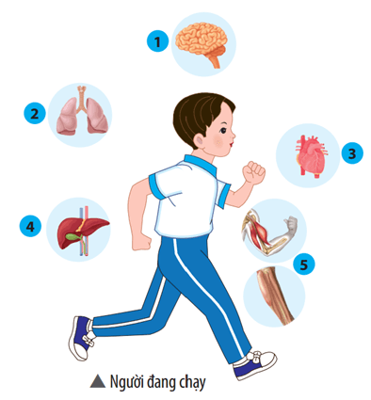
Bài 2: Quan sát bạn học sinh đang chạy ở hình bên và thực hiện các yêu cầu sau:
a) Cho biết các cơ quan được đánh số từ 1 đến 5 thuộc hệ cơ quan nào.
b) Trình bày hoạt động của từng hệ cơ quan và sự phối hợp của chúng khi bạn học sinh đang chạy.

